Slide 1
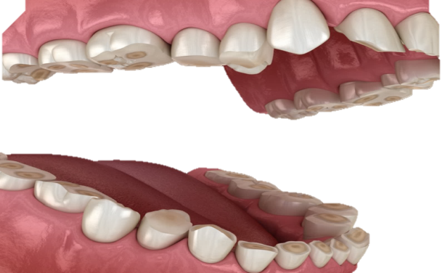
ВЛИЯНИЕ ВРЕДНЫХ ПРИВЫЧЕК И СТРЕССОВЫХ ФАКТОРОВ
НА ПАРАФУНКЦИЮ ЖЕВАТЕЛЬНЫХ МЫШЦ (БРУКСИЗМ)
Кафедра патологической физиологии
Ерохина А.П., Свининникова А.А.. - группа 2132 КемГМУ
Научный руководитель: д.м.н. Макшанова Г.П.
Бруксизм - пароксизмальный скрежет зубами, возникающий вследствие спазма жевательных мышц, стискивания челюстей и их интенсивного движения относительно друг друга.
Ведущим звеном патогенеза бруксизма является поражение нервно-мышечного синапса. Говоря же о полиэтиологичности бруксизма, большинство исследователей отводят главную роль в его развитии эмоциональному стрессу. В МКБ-10 бруксизм относится к классу психических и поведенческих расстройств, а именно к «другим соматоформным расстройствам». Таким образом, можно говорить о бруксизме, как о психосома-тическом отклонении, где тесно сочетаются как стрессобусловленные нарушения психофизиологического статуса, так и функциональные и мор-фологические изменения в зубочелюстной системе (ЗЧС). Тяжесть этого состояния проявляется разрушительными последствиями для ЗЧС: стирание твердых тканей зубов, сколы и трещины зубов в сочетании с возможностью развития дисфункции височно-нижнечелюстного сустава, тризма челюстей, мышечная гипертрофия и гипертония, отягощенная болевым синдромом.
Результаты и обсуждения. По результатам анкетирования из 88 человек была выделена группа студентов, состоящая из 17 человек, с критическими показателями в отношении бруксизма, средний возраст которых составлял 20 лет. Методом статистической обработки полученных данных изучалась взаимосвязь между показателями стоматологического статуса и эмоциональным стрессом у больных с бруксизмом. В результате была обнаружена связь бруксизма с такими заболеваниями, как парасом-ния (лунатизм), гастроэзофагеальная рефлюксная болезнь; наличием стрессовых ситуаций, психологических расстройств и вредных привычек, что свидетельствует о полиэтиологичности бруксизма.
В настоящее время, по мнению большинства ученых, ведущим фактором в возникновении бруксизма является эмоциональный стресс, психопатологические факторы, а не отсутствие зубов или же наличие протезов, коронок, имплантатов. Проведенное нами исследование подтвердило это утверждение, частота выявленных случаев бруксизма составила 19,3% в возрастной группе 18-23 лет. Так, достоверно выявленными признаками среди респондентов основной группы стали «Испытанный стресс», «Депрессивное состояние», «Головные боли».
Выводы. Таким образом, первым манифестирующим симптомом бруксизма является изменение психоэмоционального состояния пациента, что может диагностироваться при анкетировании, а позже присоединяются нарушения со стороны зубочелюстной системы.
Пациенты с парафункцией жевательных мышц (бруксизмом) должны наблюдаться врачами различных специальностей: стоматологами, неврологами, мануальными терапевтами, при необходимости - психиатрами.
Цель исследования: Выявить с помощью анкетирования взаимосвязь между наличием вредных привычек, а так же стрессовых факторов и парафункцией жевательных мышц.
Список литературы:
М. С. Дрогомирецкая, Ю. Н. Мартиц. Распространённость бруксизма среди взрослого населения. // Вестник стоматологии. 2018, № 3
Орлова О.Р., Алексеева А.Ю., Мингазова Л.Р., Коновалова З.Н. Бруксизм как неврологическая проблема (обзор литературы). // Нервно-мышечные болезни. 2018, №8(1).
Орлова О.Р., Коновалова З.Н., Алексеева А.Ю. и др. Взаимосвязь бруксизма и болевой дисфункции височно-нижнечелюстного сустава. // РМЖ. 2017, № 24.
Castrillon E.E., Ou K.L., Wang K. et al. Sleep bruxism: an updated review of an old problem. // Acta Odontol Scand. 2017, №74(5).
Castroflorio T., Bargellini A., Rossini G. et al. Sleep bruxism and related risk factors in adults: a systematic literature review. // Arch Oral Biol. 2017, №83.
Rajan R., Sun Y.M. Reevaluating antide pressant selection in patients with bruxism and temporomandibular joint disorder. // J Psychiatr Pract. 2017, №23(3).
Материалы и методы. Нами была разработана специальная анкета для выявления возможных этиологических факторов парафункциональной активности жевательных мышц. Далее было прове-дено добровольное online-анкетирование через Google Forms, в котором приняли участие 88 студентов КемГМУ в возрасте от 18 до 23 лет. Данное анкетирование проводилось с целью первичной диагностики бруксизма. Анкета состояла из 12 вопросов, направленных на выявление клинических признаков бруксизма и определение психоэмоционального состояния.

